Slide 1
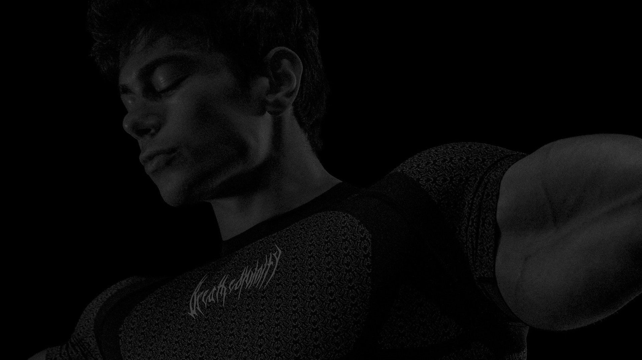

Website thương mại điện tử quần áo gym
BIE5030 · Phát triển Web kinh doanh | GVHD: TS. Trần Duy Thanh

Slide 2
NHÓM THỰC HIỆN
01
02
03
04
05
Thái Khương Anh Đức
K234161828
Nhóm trưởng
Nguyễn Phan Bảo Hân
K244161782
Lê Mai Ngọc Ánh
K244030341
Nguyễn Gia Bảo
K244030343
Lê Vy
K244161824

Slide 3
NỘI DUNG
01
02
03
04
Ý tưởng
Phân tích & thiết kế
Website
WooCommerce & kết luận

Slide 4
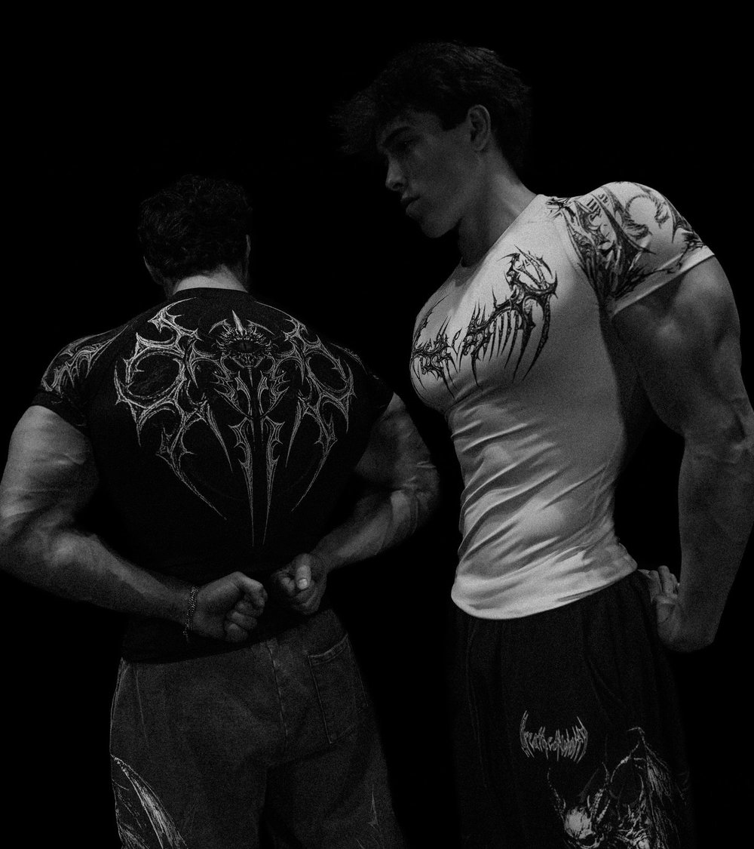
Ý TƯỞNG
Đồ gym cao cấp
Drop giới hạn
Đen · trắng · tối giản
Tham khảo phong cách: breathedivinity.com

Slide 5
QUY MÔ
32
120
157
15
sản phẩm
biến thể màu
đánh giá
quốc gia giao hàng

Slide 6
CÔNG NGHỆ
HTML5
CSS3 · LESS
JavaScript
DOM · Sự kiện
XML · JSON
AJAX
Web Storage
Web Crypto
Vercel

Slide 7
KIẾN TRÚC
Nhóm phát triển
VS Code · Git
GitHub
Mã nguồn
Vercel
Web tĩnh · CDN · HTTPS
Trình duyệt
DOM · AJAX · localStorage
Không backend: mọi xử lý chạy trong trình duyệt

Slide 8
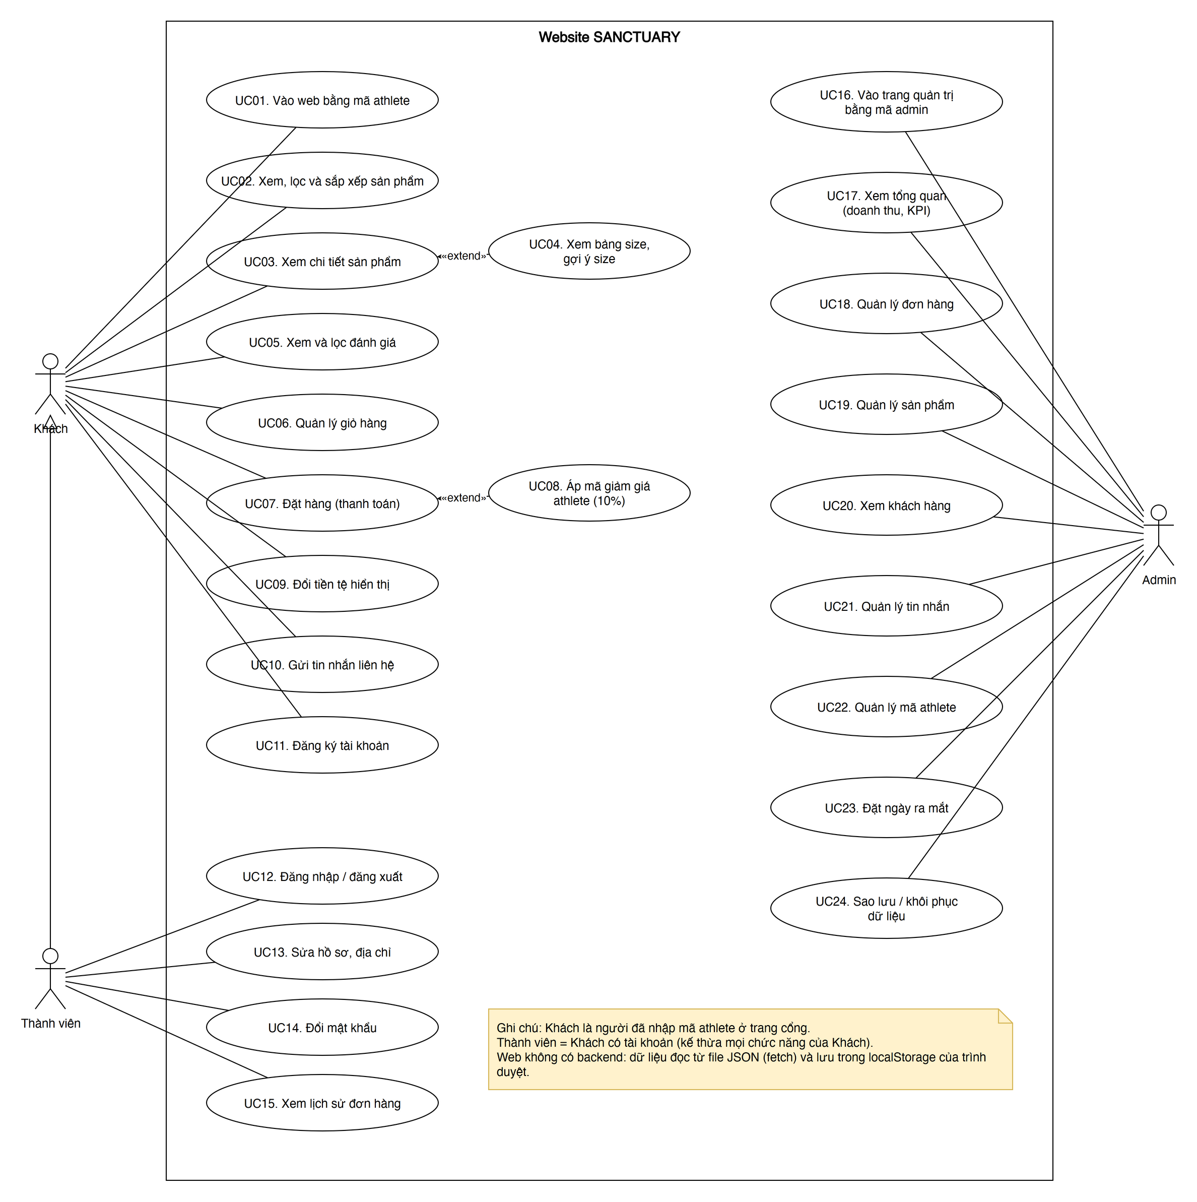
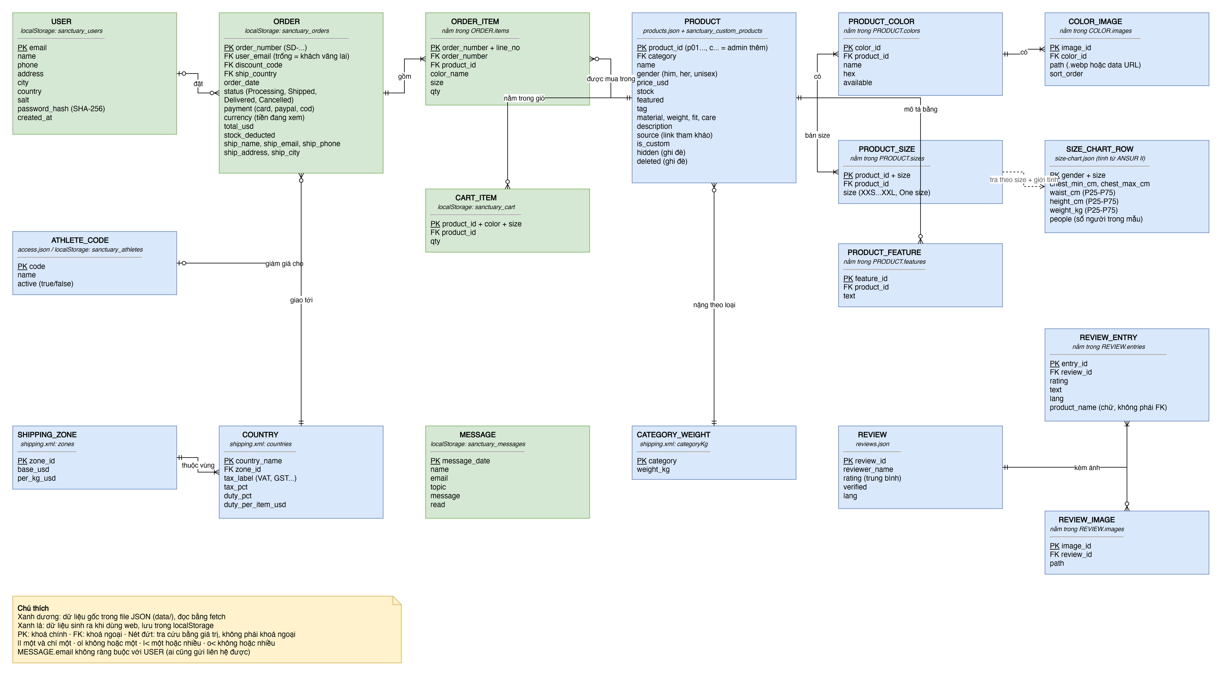
PHÂN TÍCH
Use case
ERD · 18 thực thể

Slide 9
WEBSITE
sanctuarydivinity.vercel.app

Slide 10
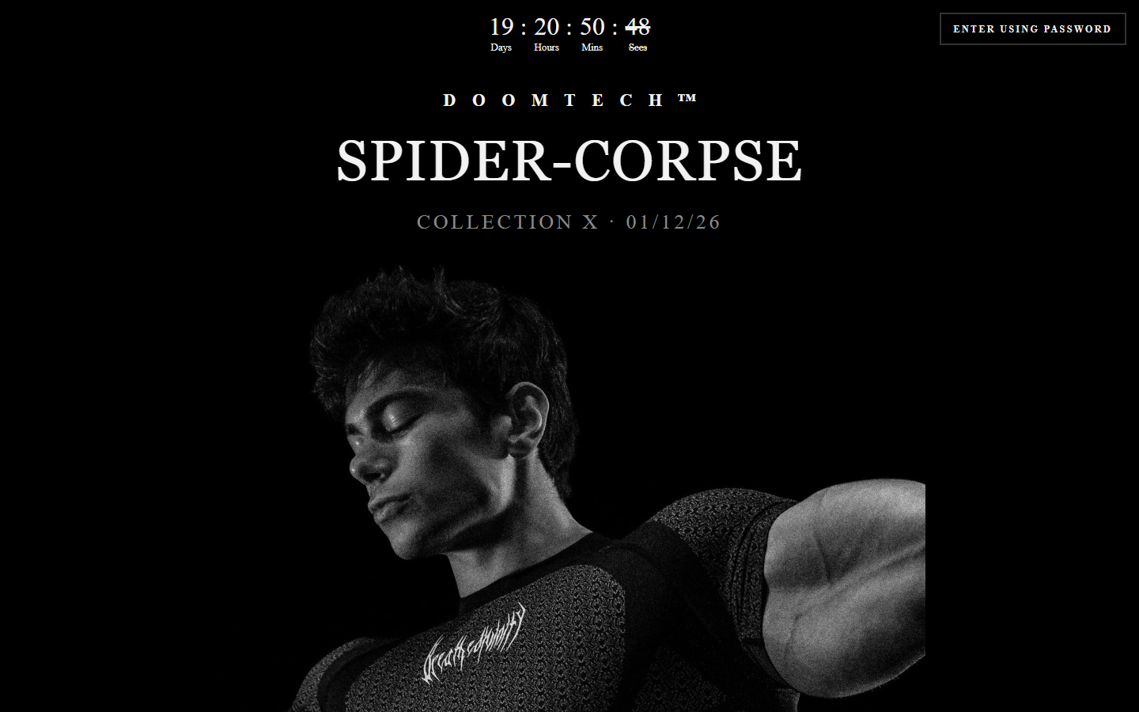
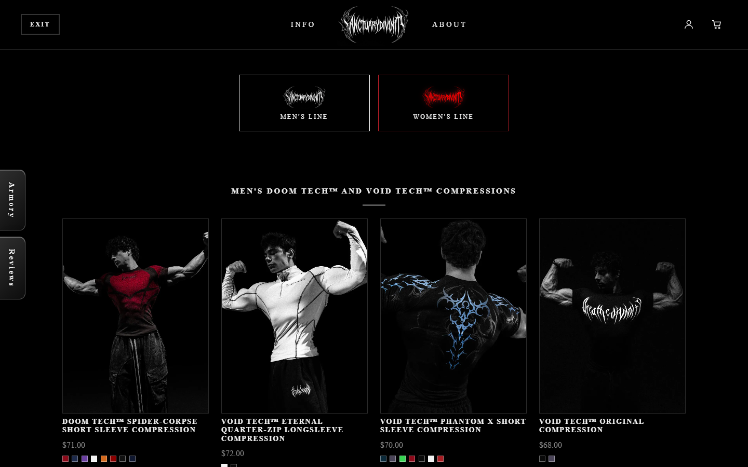
CỔNG & CỬA HÀNG
Cổng ra mắt + đếm ngược
Cửa hàng · lọc · sắp xếp

Slide 11
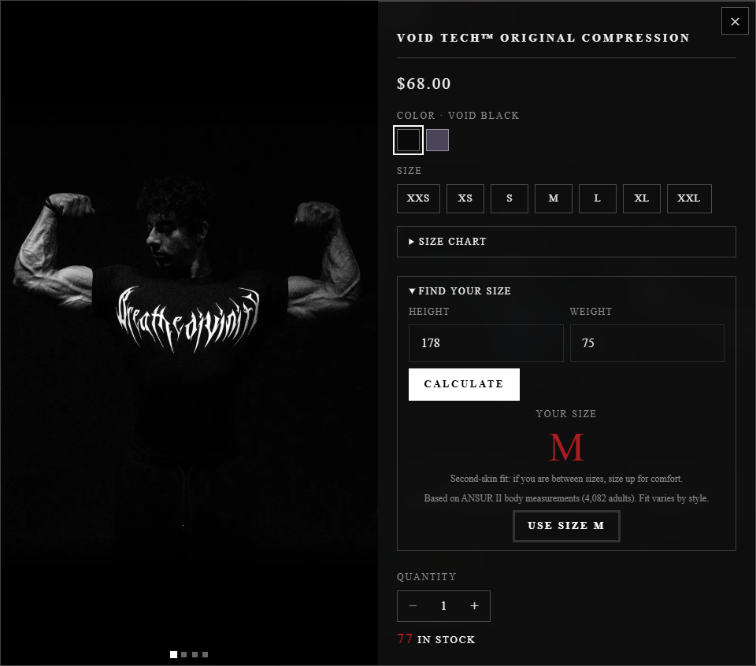
SẢN PHẨM & GỢI Ý SIZE
99,7%
nam lệch ≤ 1 size
97,1%
nữ lệch ≤ 1 size
Dữ liệu: 6.068 số đo ANSUR II
Popup sản phẩm · tìm size theo chiều cao, cân nặng

Slide 12
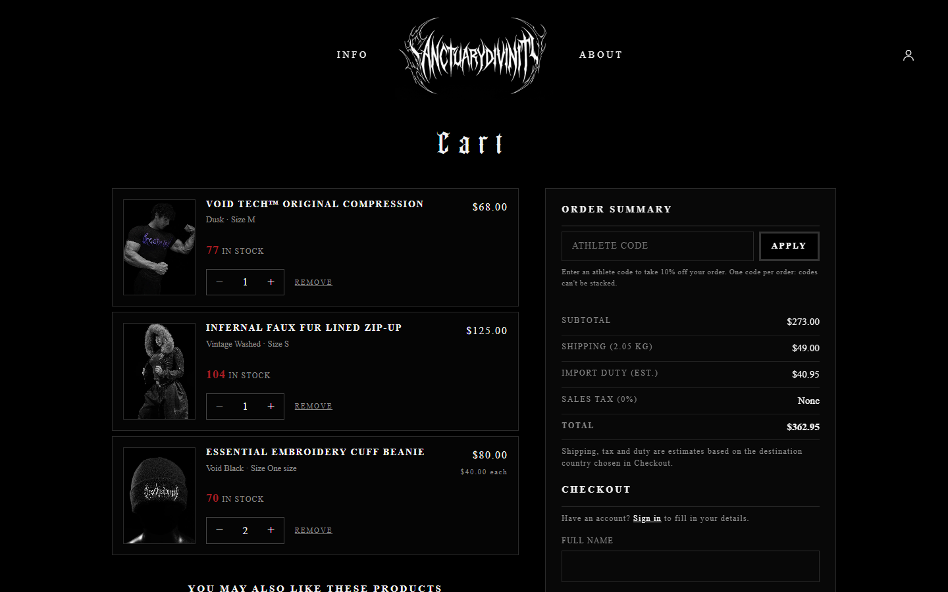
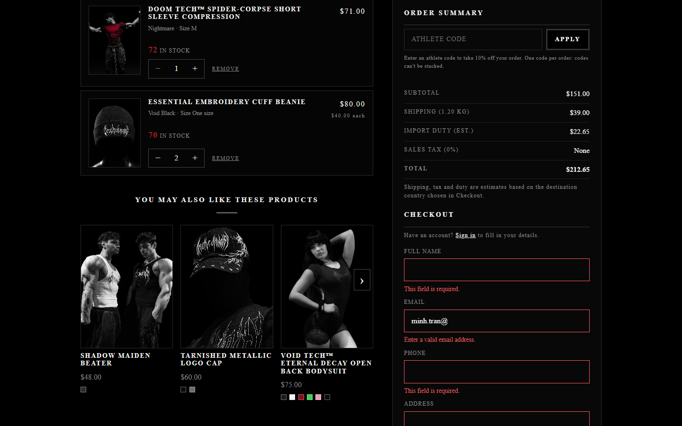
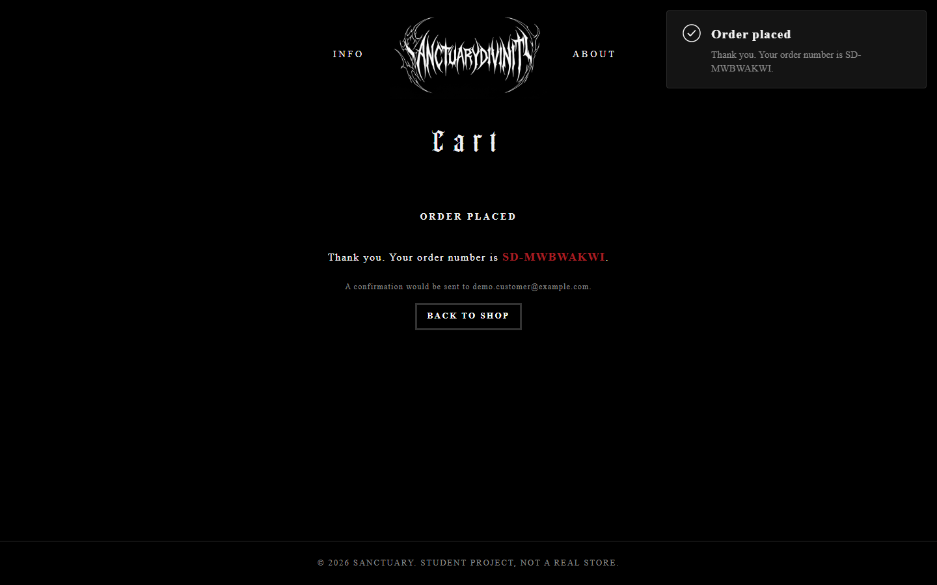
GIỎ HÀNG & THANH TOÁN
Kiểm tra form bằng JS
Giỏ hàng · phí ship · thuế
Popup đặt hàng thành công

Slide 13
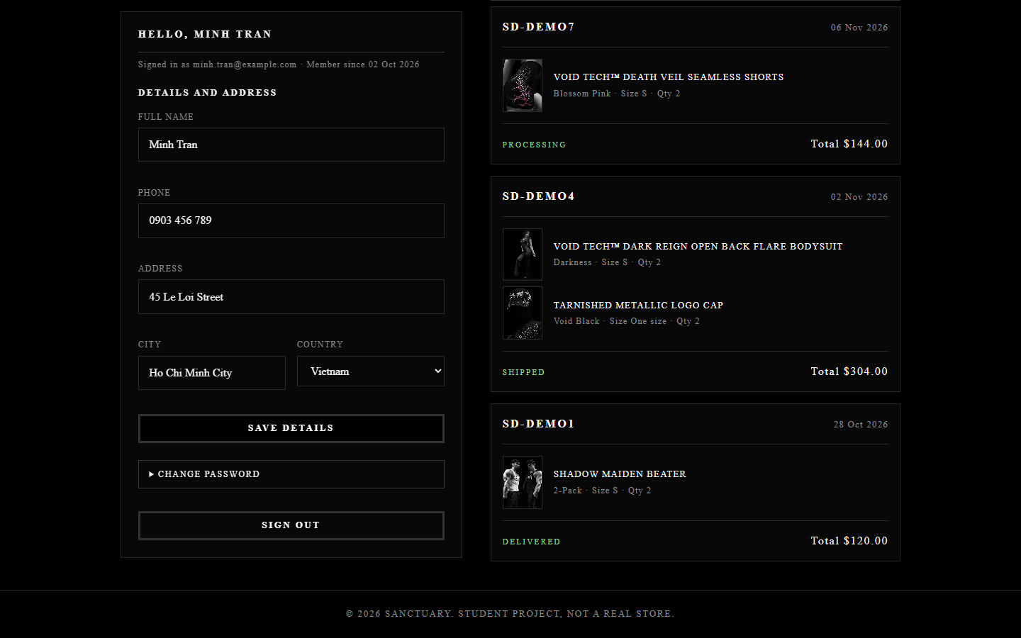
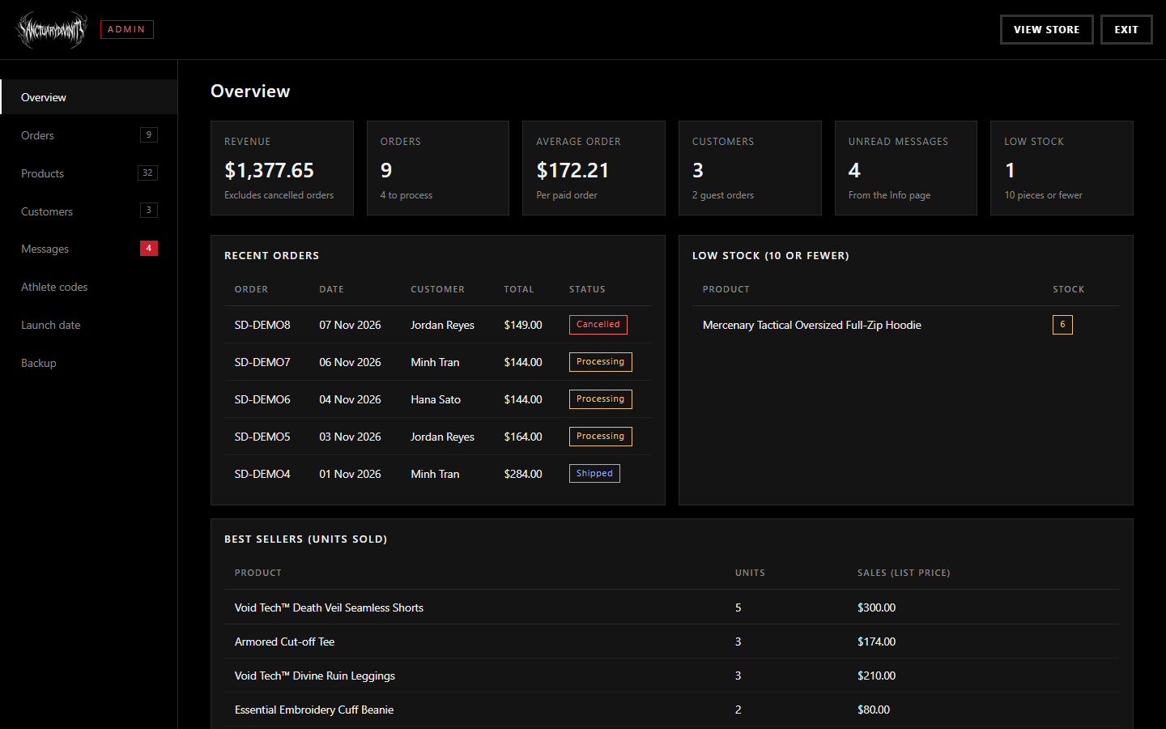
TÀI KHOẢN & QUẢN TRỊ
Tài khoản · lịch sử đơn
Admin · 8 chức năng quản trị

Slide 14
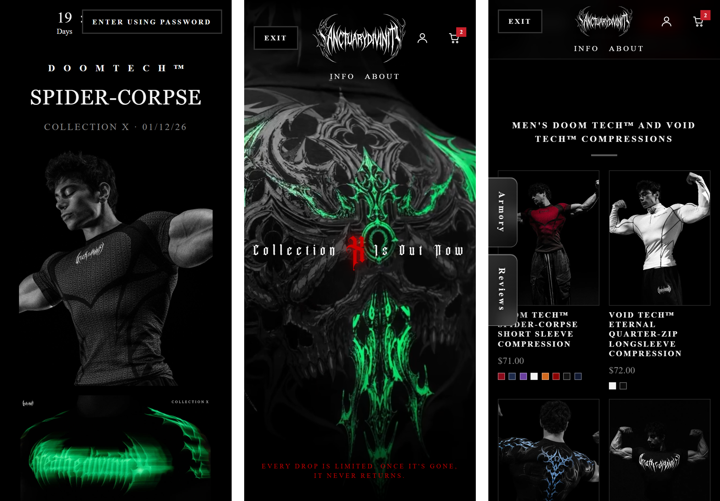
RESPONSIVE
390 px
điện thoại
820 px
máy tính bảng
1440 px
máy tính

Slide 15
CHẤT LƯỢNG
100
100
99+
41/41
Accessibility
SEO
Performance desktop
kiểm thử đạt
Google Lighthouse · W3C: 0 lỗi HTML

Slide 16
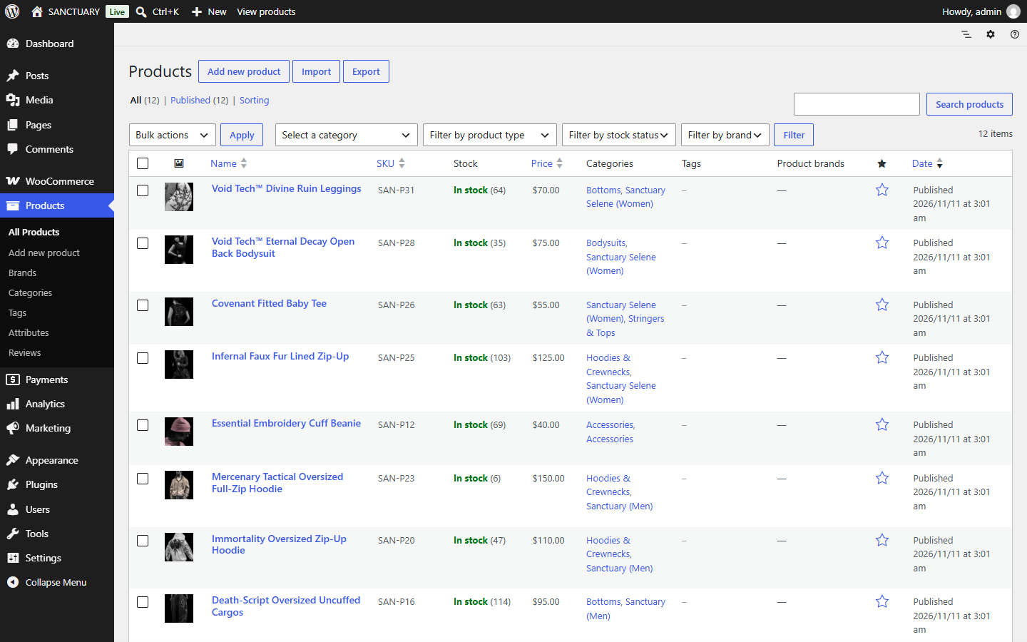
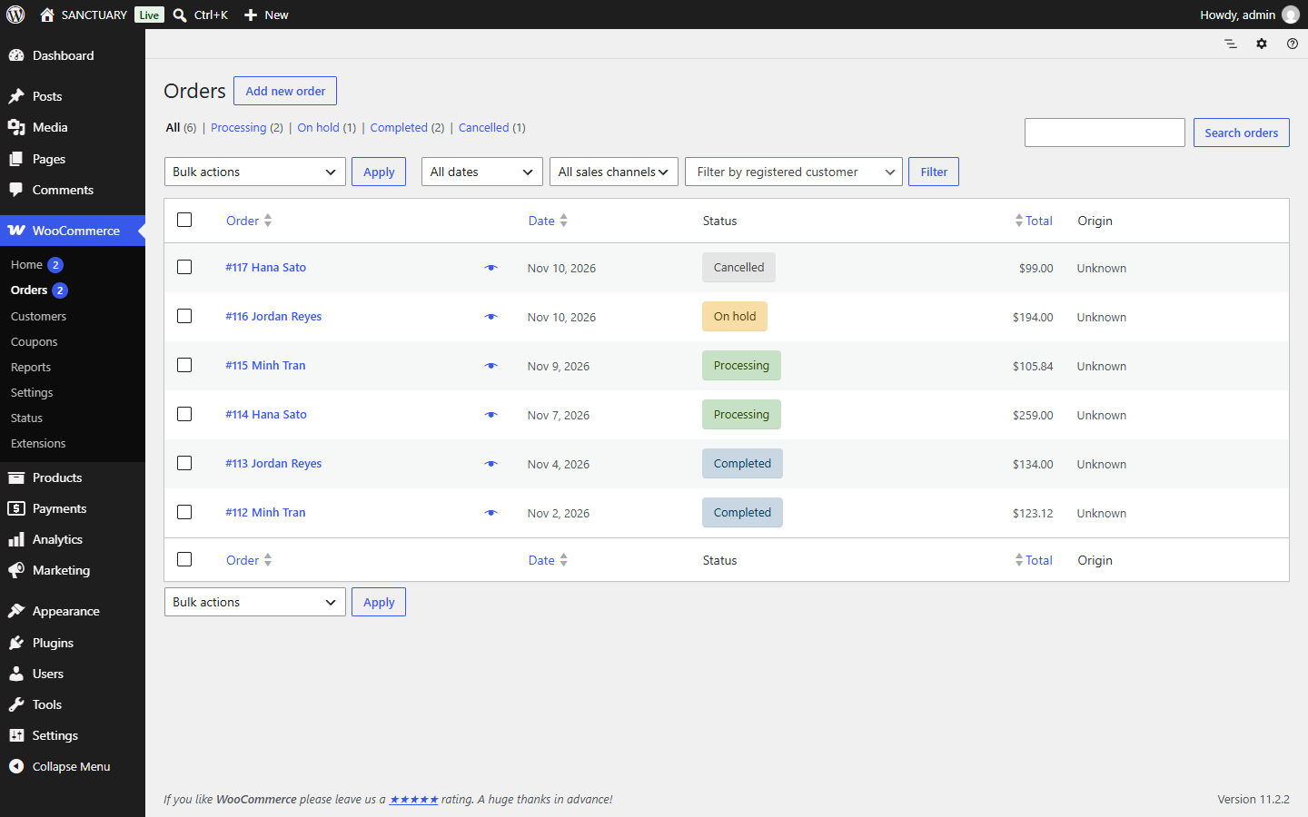
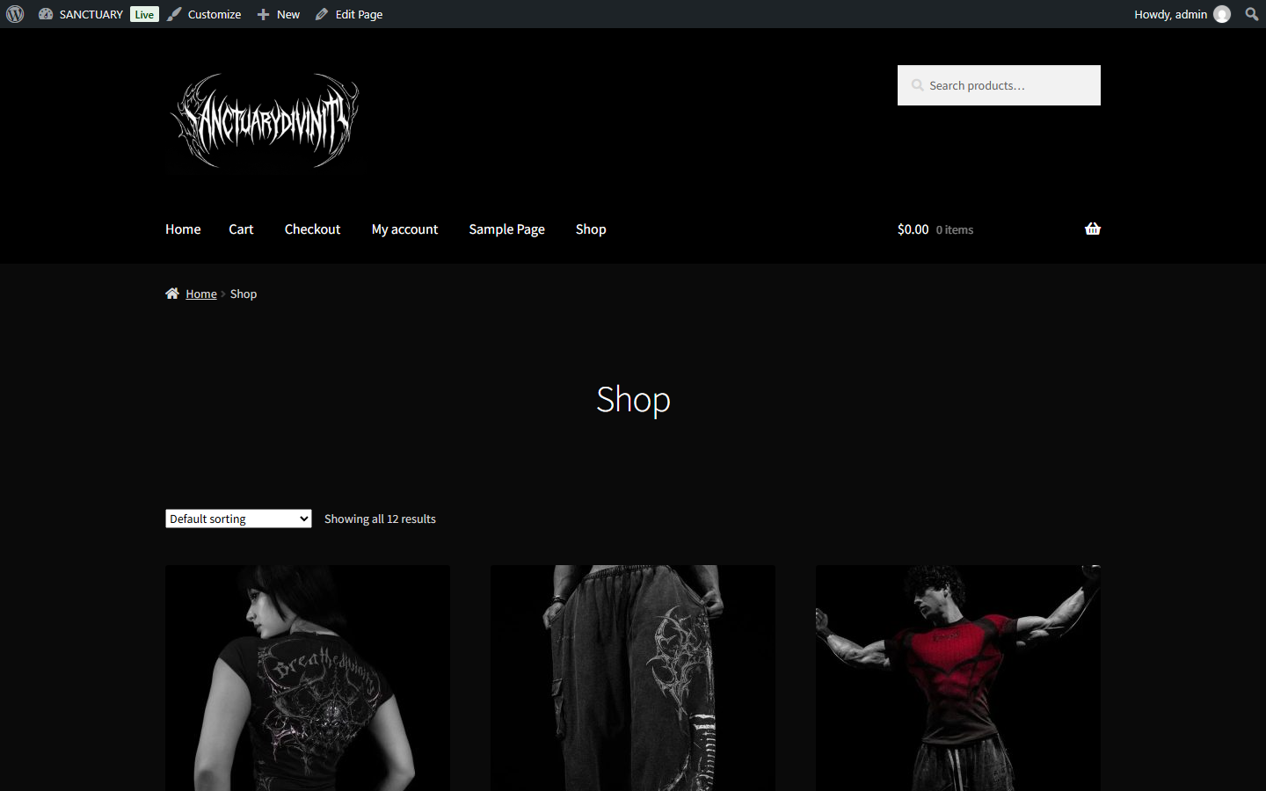
WOOCOMMERCE
Quản lý đơn hàng
Quản lý sản phẩm · cài thử qua WordPress Playground
Giao diện cửa hàng

Slide 17
KẾT LUẬN
ĐẠT ĐƯỢC
HƯỚNG PHÁT TRIỂN
Đủ luồng mua hàng + quản trị
Backend + cơ sở dữ liệu thật
Accessibility 100 mọi trang
Cổng thanh toán thật
Chi phí vận hành ≈ 0
Email xác nhận đơn

Slide 18
TÀI LIỆU THAM KHẢO
Frain, B. (2020). Responsive web design with HTML5 and CSS (3rd ed.). Packt.
Grant, K. J. (2024). CSS in depth (2nd ed.). Manning.
Haverbeke, M. (2024). Eloquent JavaScript (4th ed.). No Starch Press.
Gordon, C. C. và cộng sự (2014). 2012 Anthropometric Survey of U.S. Army Personnel (ANSUR II).
WooCommerce. (n.d.). WooCommerce documentation. Automattic.
Breathe Divinity. (n.d.). breathedivinity.com (tham khảo phong cách).
Danh mục đầy đủ: phần Tài liệu tham khảo trong báo cáo

Slide 19
CẢM ƠN THẦY VÀ CÁC BẠN
Q & A
Website
sanctuarydivinity.vercel.app
GitHub
github.com/thaikhuonganhduc/sanctuarydivinity
Figma
Prototype SANCTUARY

